Slide 1
Wissels mbt ondersteunende opdrachten ?
Coderdojo’s : locatie doorgeven (pauze)
PT wiskunde, PT programmeren en TA opgestart
Helpdesk opgestart ?
Materiaalbeheer AV opgestart ?
Playground opgestart ?
Briefing Barcamp volgt

Slide 2
Keuze project
OG | project |  | #stuAV | #stuVIR | #stuWEB
VVSG | spelfiches | AV | 3
Roze Huis | nieuwe website | WEB |  |  | 4
Job Link | GOB job | AV | 3
KdG - communicatie | infographic | WEB |  |  | 4
KdG - WOG | virtuele kleuterklas | VIR | 1 | 3 | 4
KdG - fastrada | 3D visualisatie | VIR |  | 4 | 2
KdG - MCT | uitleen en beheer AVmateriaal | WEB |  |  | 4
Spinneke | Interactieve gang | VIR |  | 8
Stad Antwerpen | Fietsproject | AV | 3
UA | Repo sociaal werk in A'pen | AV | 3
Koning Kevin | Homofobie | WEB |  | 3 | 4
 |  |  | 13 | 18 | 22

Slide 3

Do’s
Maak uw resultaat ambitieus
Doe ervaring op, test nieuwe dingen uit
Maak het plezant
Toon wat je kan
Wees ambassadeur voor je opleiding
Genoeg docenten om je te helpen !

Slide 4
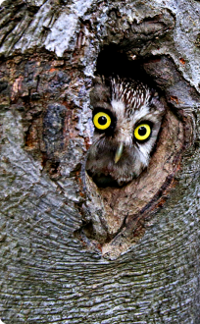

Don’ts
Speel niet op safe !
Speel geen verstoppertje
Je bent zelf verantwoordelijk voor de goede voortgang
OG antwoord niet op mijn mail…
ik kan niet voort want ik wacht op…
Negatieve ingesteldheid…
http://toogl.es/#/view/bT2B6NkHMYw

Slide 5
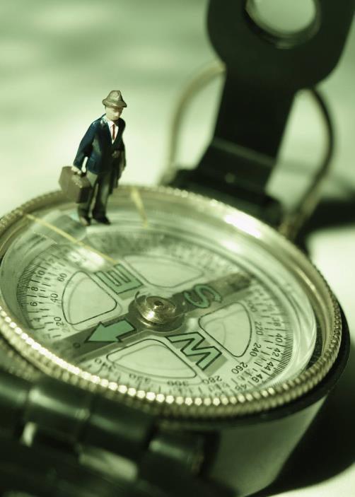
Sociale Innovatie
Inleiding
Team ?
Project ?

Slide 6
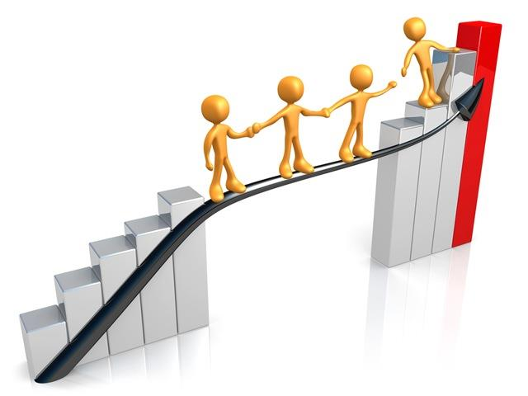
a) WAT IS EEN TEAM?
Een groep mensen:
Die bereid zijn samen te werken
Die elkaar nodig hebben
Die een gemeenschappelijk doel willen bereiken
Voorwaarden :
Gericht zijn op de samenwerking
Gericht zijn op de taak

Slide 7

1) Succesfactoren samenwerking
Gemeenschappelijke waarden en normen
Afspraken maken
Onderling respect, waardering
Regels vast leggen
Sfeer
Teambuilding
Hierdoor wordt het respect versterkt
Oplossen tegenstellingen en conflicten
Open dialoog
Ontwikkelen onderlinge verhoudingen
Ieder vervult een verschillende rol
Gevaar voor meer- en minderwaardigheidsgevoelens !

Slide 8

2) Succesfactoren taak
Doelen, richting en taken
Om een resultaat te bereiken zijn de taken logisch verdeeld, zodat het resultaat kan worden gerealiseerd
Verband leggen tss taak en doel
Verdeling van het werk / functies
Goede afspraken over wie wat realiseert
Ev. job rotatie (taakverbreding)
Goede communicatie (dropbox ? Facebook group ?)
Effectieve taakaanpak en verantwoordelijkheid
Taak bewust uitvoeren zoals werd overeengekomen
Vaardigheden en middelen voor ieder teamlid
Vaardigheden : training, coaching,…
Middelen : gereedschappen, tijd,…

Slide 9
b) TEAMONTWIKKELINGSFASEN (volgens Bruce Tuckman)
Evolution of a team
forming
storming
norming
performing
Positive Emotional
involvement
http://toogl.es/#/view/Kw94tD0qAE0

Slide 10
Forming
Performing
Storming
Norming
Kennis verborgen
Kennis ontwikkeling
Vertrouwen onbekend
Synergie
Wantrouwen
Samenwerking
Kennis hamsteren
Kennis delen

Slide 11
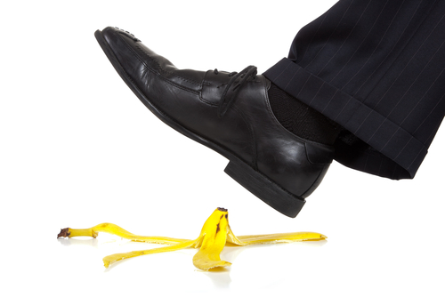
c) 5 Valkuilen voor teams

Slide 12
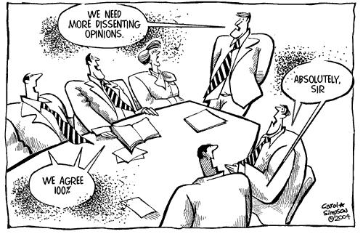
Valkuil 1: De groep wordt onkwetsbaar: “groupthink”
Groupthink is aanwezig indien:
teamleden volledig opgaan in de groep
het streven naar unanimiteit groter is dan de wens om tot een realistische beoordeling van alternatieven te komen.
Hierdoor gaat het kritisch vermogen achteruit.

Slide 13
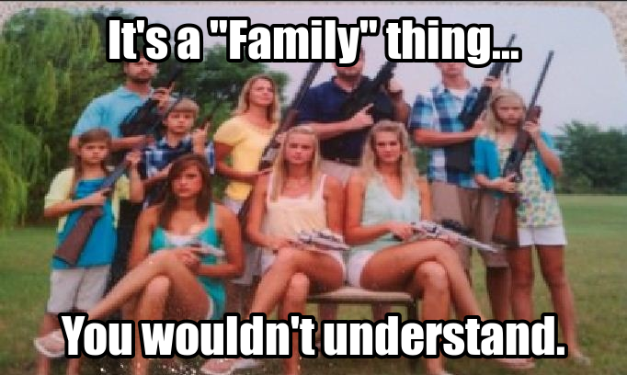
Valkuil 2: Polarisatie van besluitvorming “risky shift”
Een besluit of oordeel wordt in de groep conservatiever of juist riskanter, maar in ieder geval extremer. Wat je in je eentje nooit zou durven, wordt in de groep ineens aanvaardbaar of mogelijk.

Slide 14
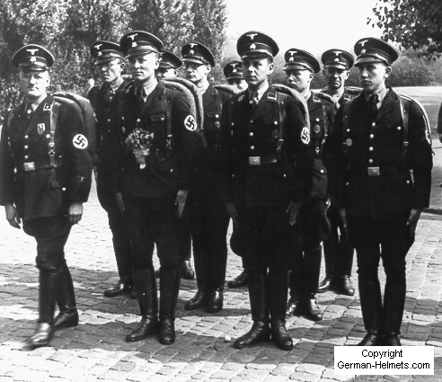
Valkuil 3: Gezamenlijk verantwoordelijk is niet verantwoordelijk
‘the group says…’
Een effect van het delen van verantwoordelijkheid kan zijn dat uiteindelijk niemand meer de verantwoordelijkheid neemt.
Of dat niemand zich nog verantwoordelijk voelt.
(= toeschouwersyndroom)

Slide 15
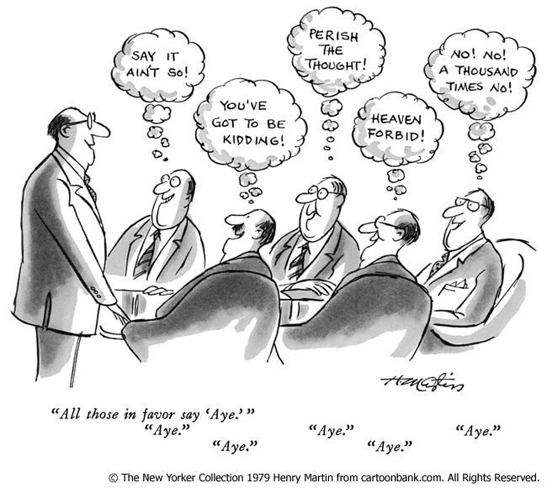
Valkuil 4: Met z’n allen doen wat niemand wil
‘I don’t want to hurt you’
Als Iemand met een voorstel komt en weinig tegenstand ontmoet. Zelfs niet wanneer het voorstel niet door het hele team wordt gedragen. Wanneer er geen dominante leider aanwezig is en men de sfeer erg graag goed wil houden, kan er een paradoxale situatie ontstaan in groepen.

Slide 16

Valkuil 5: “de boze buitenwereld”: wij-zij processen
“it’s them!”
De groep toont zich zeer voldaan over eigen prestaties. Er wordt lacherig gedaan over mensen van buiten de groep.
Op kritiek van buitenaf wordt furieus gereageerd.

Slide 17
Sociale Innovatie
Inleiding
Team ?
Project ?

Slide 18

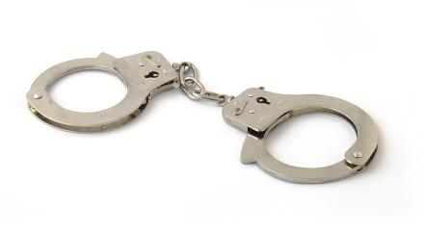


Een project …
Een project is een geheel van samenhangende activiteiten om in een tijdelijke organisatie, binnen gestelde condities, een vooraf gedefinieerd resultaat te bereiken

Slide 19
a. Een project …
BASIS KENMERKEN
is tijdelijk, met en duidelijk gedefinieerd begin en einde
heeft een tijdelijke organisatie
heeft een afgebakende scope
levert een vooraf gedefinieerd projectresultaat op
heeft één opdrachtgever of klant, die zich aan het eindresultaat heeft verbonden
wordt gerealiseerd binnen gestelde beperkende randvoorwaarden

Slide 20

b. Wanneer kiezen we voor een projectmatige aanpak :
Projecten worden meestal uitgevoerd om veranderingen door te voeren.
Het resultaat is eenmalig binnen een gegeven context
De realisatie complex is
Multidisciplinair samenwerken (bv HR, ICT en productie)
> Makkelijkere communicatie
Er zijn beperkte middelen en er is een beperkte tijd binnen een te realiseren kwaliteit
Het creëren van een draagvlak (belanghebbenden worden bij de voorbereiding, inrichting en de uitvoering betrokken).
(brede verankering)
http://toogl.es/#/view/Q3x075M8y4E

Slide 21
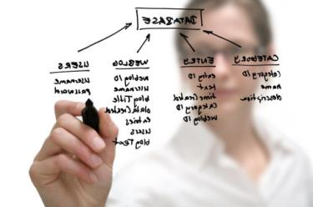

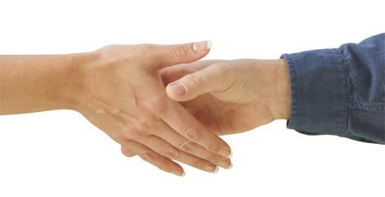
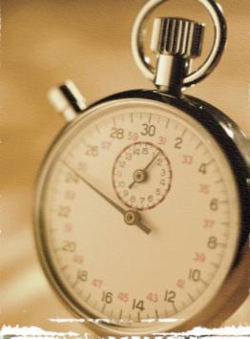
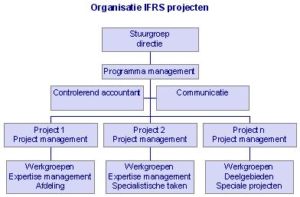

c. 6 Noodzakelijke voorwaarden voor een project
Notes:
5 elementen
OG en PM (met verschillende teamleden)
OG heeft geld en kiest u als projectmanager.
Als projectmanager heb je het recht om te weigeren (wanneer bv volledig buiten uw vakgebied is, doe je niet veel want dit is je broodwinning)

Slide 22
Projectdoelen moeten SMARTI zijn :
Specifiek
Levertijd moet worden verbeterd > te vaag
Levertijd moet omlaag
Meetbaar
Levertijd terugbrengen van 5 dagen naar 2 dagen
Aanwijsbaar
Wie gaat het doen : bv de afdeling logistiek
Realistisch
Tijdgebonden
Tegen wanneer willen we dit realiseren
Inspirerend
http://toogl.es/#/view/WiFhBUVUfj4

Slide 23
d) Globale project fasering
project voorbereiding
Opzet, onderhandelen
Afsluiten met een (globaal) plan, een concept
project inrichting
Detailplanning
Afsluiten met een Plan van aanpak
project uitvoering
Doen wat je hebt gepland
Controleren en bijsturen
project afsluiting
Testen en bijstellen
Opleveren
Leren uit je project

Slide 24

Projectvoorbereiding = onderhandelen
Met gebruiker over eindproduct
Met financier over budget en betalingen
Met deelnemers over functies en taken
Met leveranciers over middelen
Materiaal en materieel
Met derden die belang hebben bij het project
Overheid
Overige belanghebbenden
Actievoerders
…
> Draagvlak !

Slide 25

Project inrichting
Verdere uitwerking in detail
Onderhandelen met opdrachtgever
Vastleggen werkzaamheden
Indelen productieonderdelen (WBS)
Vastleggen fasering en mijlpalen
Opstellen contracten
Vastleggen leverdata
Speciale plannen
Kwaliteitsplan, risicoplan

Slide 26

Project uitvoering
Aan het werk!
Controleren
Rapporteren
Bijsturen

Slide 27
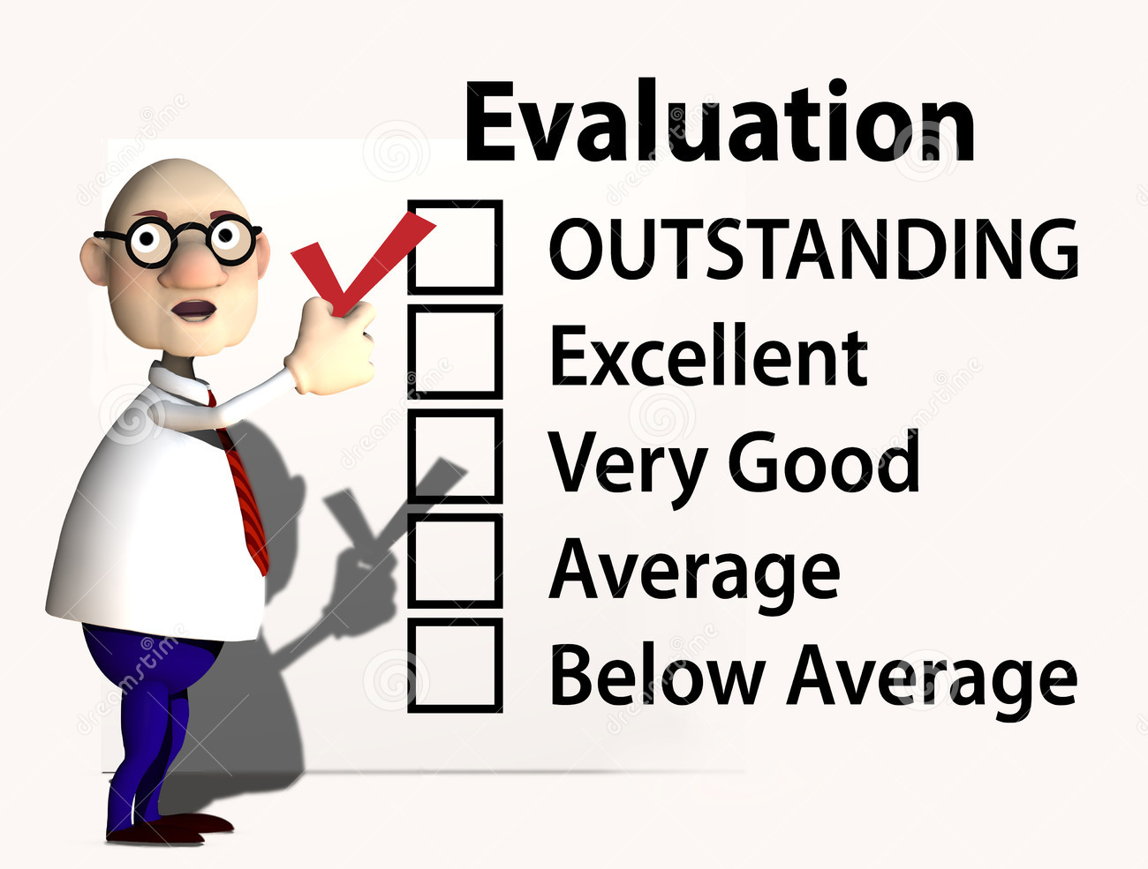
Project afsluiting
Testen
Nazorg
Verhelpen kinderziekten
Bijstellen/aanpassen eindproduct
Helpdesk voor gebruikers
Opleveren
Evaluatie
Leren uit je fouten
Leren van wat goed ging

Slide 28
OPDRACHTGEVER
Briefing
Feedback bijsturing
Resultaat
Concept
Beoordeling
VOORBEREIDING
INRICHTING
UITVOERING
EVALUATIE
PITCH
Plan van Aanpak
OPLEVERING
Evaluatierapport
Peer assessment form

Slide 29

Leer elkaar kennen
Maak een teamcharter op
Afspraken over samenwerking
Afspraken over werkzaamheden
Teambuilding activity plannen ?
Analyse van de briefing
Meeting met opdrachtgever schriftelijk voorbereiden
Meeting met opdrachtgever plannen
Contact report opmaken

